Slide 1



BILAN & PERSPECTIVES
ARCHITECTURE
2020-2024
Innover Pour Mieux Servir

Slide 2
INTRODUCTION À L'ARCHITECTURE DES SI
Créer à la faveur de réorganisation du SI en Pôle en 2020, le Département Architecture et Projet SI plus précisément la cellule architecture à démarrer effectivement ses activités avec le recrutement de plusieurs architectes afin de contribuer efficacement à l’atteinte des objectifs du Pôle SI.
Conscient de la nécessité de la mise place d’un schéma Directeur du SI, cette cellule vient définir un cadre permettant de garantir l’efficience des projets du SI des membres pour ainsi atteindre leur satisfaction.
Après 2 ans de fonctionnement, un bilan s’impose afin de faire le point des activités menées et se projeter efficacement sur les challenges à venir du SI.

Slide 3
MISSIONS ET OBJECTIFS DE L’ÉQUIPE D’ARCHITECTURE
1
2
Préparer la transformation du SI
Assurer la veille technologique et de marché
Cette mission s’articule autour de 8 piliers fondamentaux
Garantir l’implementation des initiatives IT
3
Traduire, modéliser et concevoir l’architecture projet
Assurer le pilotage stratégique délégué de l’infra SI et du SI du métier SI
Fournir un appui d’expertise aux projets
4
5
Recentrer la gouvernance des besoins metiers
6
Elaborer les Politiques puis garantir leur application
Elaborer et faire vivre les référentiels d’Architecture d’Entreprise
7
Informer et communiquer
8

Slide 4

BILAN

Slide 5
Les activités clés
Afin d’attente ces 5 objectifs, les activités opérationnel de l’architecture d’entreprise se déclinent en 5 grandes activités
TOP 5 des activités de l’Equipe Architecture
3
Formation, REX, Sensibilisation
Comité CVATL
5
Activités opérationnelles de l’Architecture
4
Activités opérationnelles de l’Architecture
Gestion de Projet Top 10 *
Ex: Externalisation Comptable
PEPT Mobile, Hub IOT
Accompagnement et Support aux projets
Revues d’architecture et Audit
Mise en Œuvre Agile at Scale/ DevSecOps
Gestion des plates-formes : API ESB, BIG DATA, IAM SSO et support niveau 2
Template PPT CVATL,
Pré-CVATL,
Documents des Exigences Techniques,
Communauté des Experts GS2E,
Standardisation, Bonnes Pratiques , la Stack Technique Open Source First , Architecture d’entreprise et Architectures de Références
2
Innovation, Veille ,POC, Portail de la communauté GS2E Experts
1
Innovation, Veille ,POC, Portail de la communauté GS2E Experts
POC: Performance, Sécurité, Big Data, Web, Mobile, IOT, RPA, Blockchain
Template Web / Mobile
Innovation et Veille Technologique
Portail des Architectes

Slide 6
Les activités clés
Urbanisation du SI
Architecture Web et Mobile
Mise en place de la cartographie Applicative du SI
Stratégie d’urbanisation du SI
Mise en place et suivi des activités du CVATL
Mise en place d’un Référentiel d’architecture
Intranet de publication des travaux d’architecture et des bonnes pratiques
Stratégie d’urbanisation du SI
Accompagnement dans l’étude et l'architecture des projets lies a l’expérience client (DAEC),
Accompagner les départements dans le choix des architectures de solutions Web et Mobile,
Assurer une veille technologique afin d’être informé sur les tendances, l’innovation et les nouvelles méthodes,
Architecture Data, IoT, BI
Mise en place d’une architecture Data,
Suivi de la mise en place de la plateforme Big Data Big Analytics,
Accompagnement de la Direction Adjointe Application Technique et IoT en tant qu’architecte référent pour les projets
Assurer une veille technologique afin d’être informé sur les tendances, l’innovation et les nouvelles méthodes
Standardisation et Bonnes Pratiques
Suivi de la mise en œuvre de l’agilité à l’échelle de l’entreprise (Agile At Scale),
Stack Technique Open Source First,

Slide 7
TOP des Projets et Activités sur l’ Architecture
ESB/API / KAFKA/BIG DATA/ IOT
SAPHIR : Performance
2024 -2025
Optimisation sur Achitecture SAPHIR + REX
HES MDM
1
2
KEYCLOAK
IAM SSO
4
3
Refonte PEPT
PEPT 2024
Veille Techno/ POC , IA , Mise en Oeuvre IA
Stratégie Cloud
Contribution au projet PIC
BIG ANALYTICS
IA / Cloud /DevSecOps/
RPA /Green IT
6
5
SMart Poste / SAPHIR / HES MDM
Migration JADE
Migration GMAO
Contribution
Contribution
CVTAL
Agile at Scale
Formation SCRUM/ Design Thinking, TDD, DevSecOpS

Slide 8
ACTEURS | POCS | PROJETS | DEPARTEMENTS
SANOGO | KAFKA SMARTPOS Moteur de Workflow CAMUNDA RPA Robot Framework Selenium OpenAI/ChatGPT KEYCLOAK Wso2 | API NMPF
ETTIEN | Template Mobile API Manager / Wso2 KAFKA ElasticSearch Moteur de règle DROOLS Qr code Compteur SODECI | PEPT HES/MDM API NMPF
TIA | HUB IoT avec ThingsBoard BIG ANALYTICS BIG DATA, KAFKA, SPARK, Microsoft Fabric
SILVAIN | METABASE Reporting Supervision SMARTPOS BIG DATA, KAFKA, SPARK, Microsoft Fabric | Tableau de Bord DIDS Tableau de Bord DG/GS2E

Slide 9
Liste d’applications ou projets passés au CVATL: 2019-2023
Années | Décision CVATL | Nombre | Liste de projets ou applications
2019 | Go | 8 | | HRA | Ms Exchange | Active Directory | Smart Vending | COS Centre d’appel |SARA CIE | ACE Vision | Scenator Mobile |
 | No Go | 6 | | ESB API | SMARTCONTROL | SMARTAMI | E-Agence CIE & SODECI |
2020 | Go | 14 | | DIVIPOST | E-Agence | PRIS | J@DE | THEMIS | Tableau de bord DG SODECI | MDA | PRI DME | QUALIPRO | MA2E | Envoi SMS | WIFI Univers | SMARTAMI | HRA
 | No Go | 12 | | SMARTCONTROL | Agrégateur de paiement API NMPF | ESB API | Energie Livrée | GMAO CIE | Smart Management System | PRESTFAM / EBULL | SMART POSTE | SID | PAM | ASMAR |
2021 | Go | 17 | | SID | PAM | SMARTSLS | Refonte infrastructure serveurs et de stockage | ASMAR | INTERFACE AD HR | TABLEAU DE BORD DG GS2E | Ms EXCHANGE 2019 | Ms ORCHESTRATOR | SIGNATURE ELECTRONIQUE | PORTAIL DE GESTION DES TRAVAUX SUR LES RESEAUX EAU ET ELCTRICITE (PGT) | ESBAPI | MIGRATION ISIE V6.10 vers V700 | SISCIE | Transfert sécurisé de Fichiers serveur SFTP SGBCI-CIE | INTRANET GROUPE | AMI |
 | No Go | 13 | | CORIF | CASHONE ERB | SMARTCONTROL | ACE VISION POSTE SOURCE | PREMYS HOSTO SODECI | CISCO NAC | AGIRH | LOGEB CLSG | e-Banking | CASHONE V3 - Interfaçages avec LOGEB et GESICA | RECONCILIATION HR – AD/JADE/SAPHIR V2/SMART VEND | Plateforme de vidéo verbalisation | GACI |

Slide 10
Liste d’applications ou projets passés au CVATL: 2019-2023
Années | Décision CVATL | Nombre | Liste de projets ou applications
2022 | Go | 16 | | SISCIE | DIGIPROD| INTRANET SDE| PLATEFORME CONNEXION NMPF | IAM-SSO |AGIRH | GACI | ECOGES | SMART SLS | CORIF | ORCHESTRA PPM | VIPYDRONE | DME MIX | Portail des architectes du SI | AQ Manager DQE | GARDE
 | No Go | 12 | | PLATEFORME de vidéo surveillance | REPORTING INDICATEUR CRC SARA/GMAO CIE | MIGRATION EASY VISTA | SMART POSTE | GEC | E-AGENCE SODECI | SELFCARE | AGAT | SARA Lite | SISVISION | MultiPath | E-EVAL GS2E |
2023 | Go | 13 | | REFONTE MYCVTech – SOCIUM | HYDROSOFT HYBRID APP | KASPERSKY EDR | IBM GUARDIUM | Migration EASY VISTA | SELFCARE STS | API NMPF AVEC KAFKA |Migration SIG SODECI | SISVISION | MIGRATION SAGE XRT | E-EVAL GS2E | GNEWS V3 | DOCUMENTS CONTRACTUELS CIE |
 | No Go | 19 | I IBM GUARDIUM | REFONTE SI PEPT | LOGEB ELAB GS2E | Migration SIG SODECI| DOCUMENTS CONTRACTUELS CIE| API NMPF AVEC KAFKA | CHECKMETER| GNEWS V3 | GESICA | APPLICATION WEB DE CARTOGRAPHIE ET PLAN D’OCCUPATION DU PATRIMOINE IMMOBILIER | PORTAIL DE RÉSERVATION DES SALLES AGILE ET BRAINSTORMING | API BIC | SMARTCONTROL | MIGRATION SAGE XRT | SMART POSTE | PORTAIL FOURNISSEURS | SIME2 | SAPHIR V3 TSE | SMART AMI 2.0

Slide 11

CVATL

Slide 12
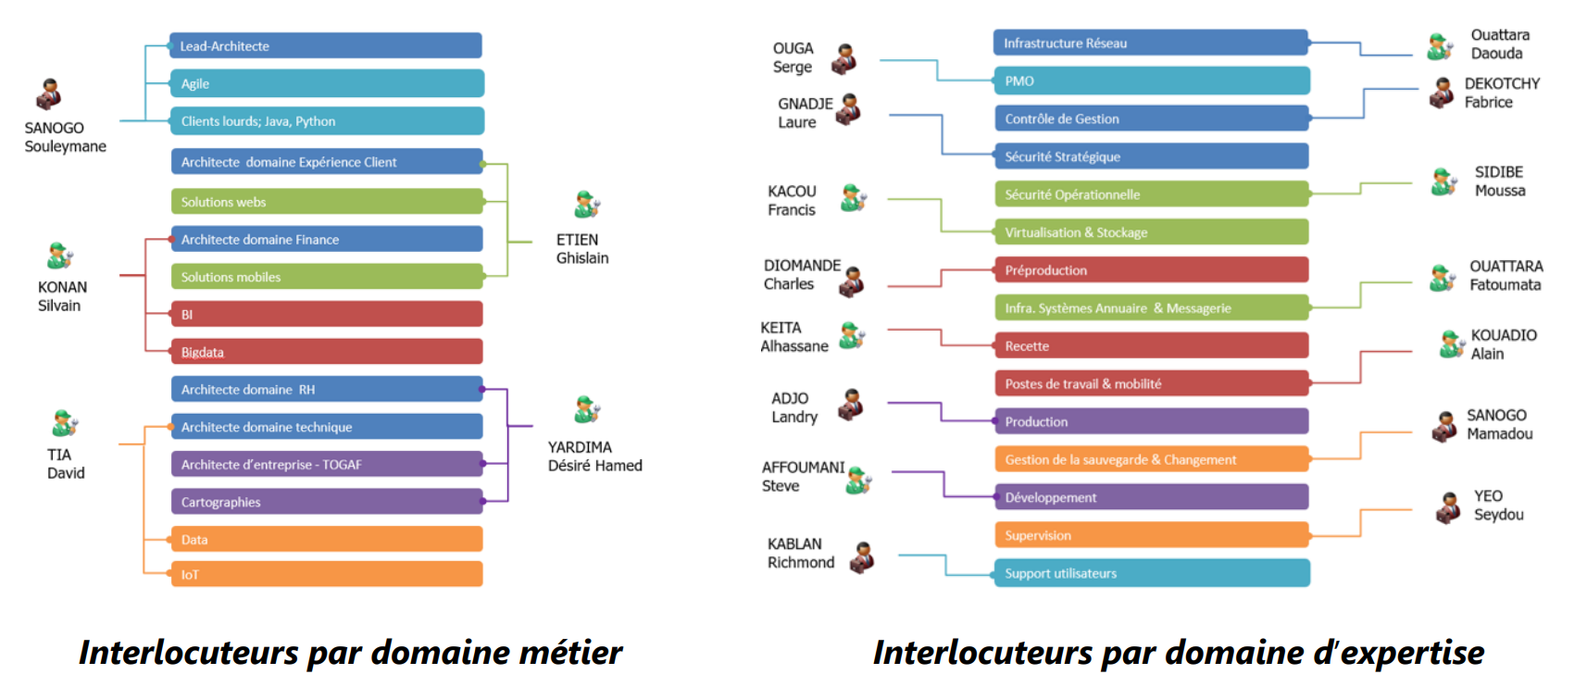
MEMBRES DU CVATL

Slide 13
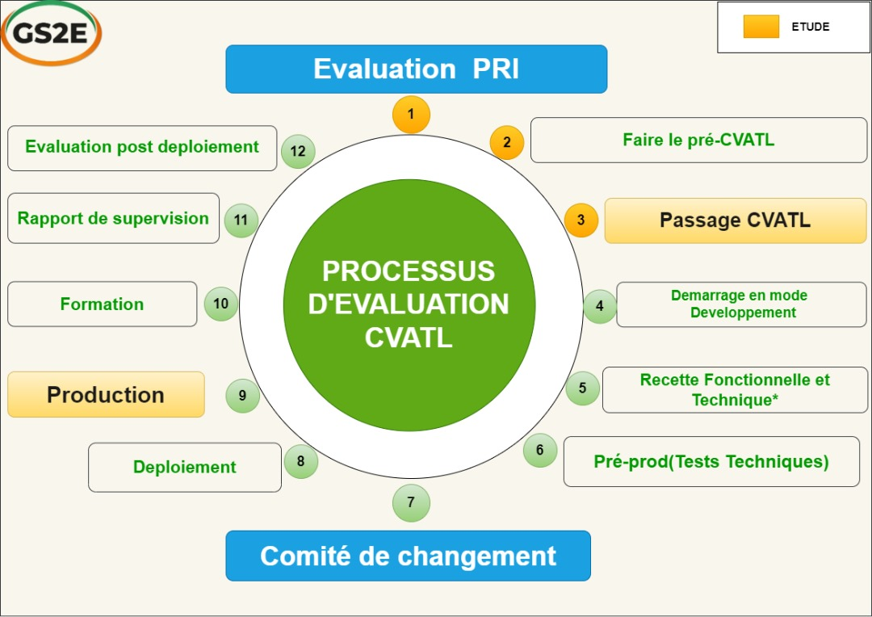
Processus d’évaluation

Slide 14
PERSPECTIVES
Intégration/API First /API ESB
CVATL
Performance SAPHIR V4
Sécurité
BIG DATA Mobile Web responsive
MDM HES-MDM
IA IAM SSO
IOT CLOUD
eCo-conception Web/GreeN IT
Tests
DevSecOPS
Agilité No code-Low Code
Formation
Veille technologique /Pocs
RPA
Métiers(Clientèle, RH, Finance, Technique GMAO)
Organisation
Equipe
RH Expert à garder SMCA/PCA
Communication

Slide 15
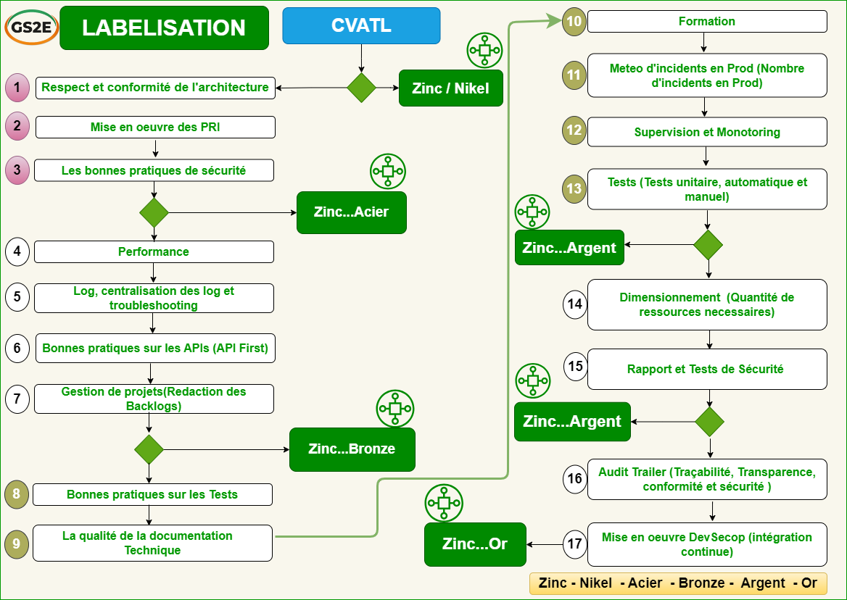
Labellisation

Slide 16
SYNTHESE ET CONCLUSION

Slide 17

BILAN ET PERSPECTIVES
Continuer
1
Nombreux POCS / REX
2
3
4
5
Stack Technique GS2E / Veille / Bonnes Pratiques
Open source First
CVATL / Template/ Exigences / Etage Projet
Formation, REX, Sensibilisation
Mise en place de Templates : ex: le Template Mobile / PEPT
Améliorer
1
2
3
4
5
L’Accompagnement des SD Domaines / Chefs de Projets et la collaboration avec les autres Départements
Support SAPHIR V3 / Minigrids / Accompagner SAPHIR V4
Finaliser les Projets : API Manager /ESB, BIG Analytics, IAM SSO , Externalisation Comptable, Hub IOT .
Accélérer la mise en œuvre Architecture d’entreprise et Architecture de référence
Accélérer la mise en œuvre de l’Agile at Scale/DevSecOps
Idées/ Commencer / Ajouter
1
2
3
4
5
Digital Factory / Support Niveau 2 avec 5 personnes de 2 à 5 ans Expériences
Créer une filière architecture + formation en ligne ex Udemy / ebook + REX /Certifications
Salle agile at scale
Animation du Portail des Architectes
Préparer la transformation du SI (Schéma directeur et mise en oeuvre)
Avoir une équipe dédiée à l’innovation et aux POCs / Agile MVP

